Slide 1
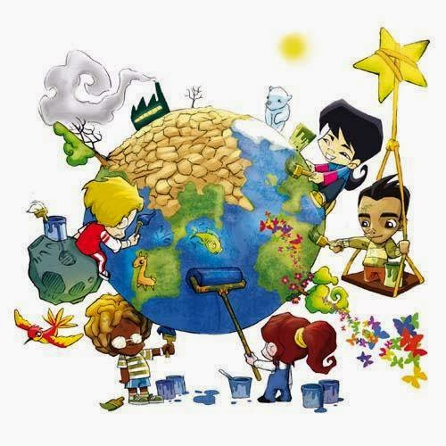
ДЈЕЧИЈИ ЕКОЛОШКИ БОНТОН

Slide 3
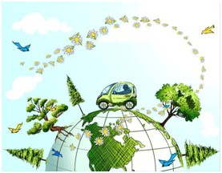
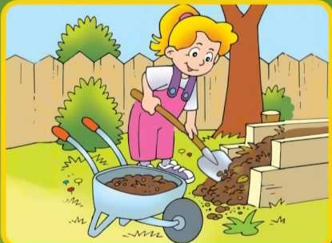
Eколошкe заповијести:
ВОДУ ШТЕДИТЕ (замолите одрасле да поправе покварену чесму, цијев, јер је свака кап воде драгоцјена)
САДИТЕ НОВА СТАБЛА (дрвеће представља фабрике кисеоника)
РОДИТЕЉЕ УПОЗОРИТЕ ДА ШТО МАЊЕ КОРИСТЕ АУТОМОБИЛ
(издувни гасови загађују ваздух, а пјешачењем и бављењем спортом се стиче кондиција неопходна за развој и здравље)
ШТЕДИТЕ ЕНЕРГИЈУ (гасити свјетло када год је то могуће, јер електрична енергија не загађује природу)
ЗА ОДЛАГАЊЕ ОТПАДА КОРИСТИТЕ СТАРЕ КЕСЕ (јер би свакако отишле у отпад)
ЧИТАЈТЕ И УЧИТЕ О ПЛАНЕТИ ЗЕМЉИ, А ЗНАЊЕ РАЗМЈЕЊУЈТЕ СА ПРИЈАТЕЉИМА
(то нас доводи у блискију везу са природом, међусобно откривамо наша сазнања о природи).

Slide 4
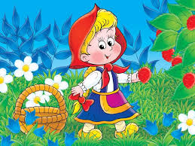
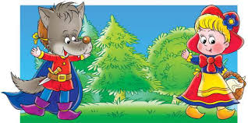
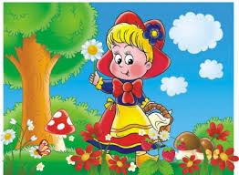
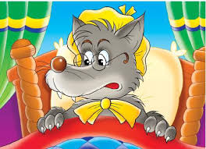
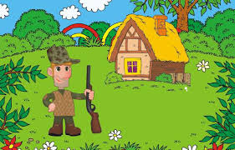
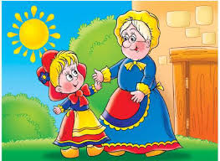

Slide 5
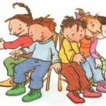
Музичке столице
Добар дан, дјечице .
Шта мислите да мало плешемо, пјевамо, играмо нову игру ?
Игра се овако:
Поредајте столице у круг. Ако у игри учествују дјеца мањег узраста, због безбједности, столице поредајте у два реда супротно окренуте и наслоњачима прислоњене једна другој. Тако се дјеца неће преврнути. Столица треба бити за једну мање него учесника. Сви учесници стану око столица. Пустите музику. Док музика свира, учесници плешући иду око столица. Када особа која укључује музику заустави пјесму, сви учесници брзо сједају на столицу. Пошто столица има за једну мање, један од учесника испада из игре. Сада једну столицу склоните. Тако ће опет бити једна столица мање. Укључите музику, плес се наставља све док не остане једна столица и два учесника када се након заустављања музике прогласи побједник.
Игра траје док траје интересовање дјеце за њу.
Уживајте у плесу .

Slide 6
ТО БИ БИЛО СВЕ ДРУГАРИ!
ЧУВАЈТЕ ПЛАНЕТУ ЈЕР ПЛАНЕТА ЧУВА ВАС !

